Slide 1
Работа с иголкой, с нитками.
Виды стежков.
Урок технологии в 1 классе.
Составила учитель начальных и английского языка гимназии №20 Советского района г.Казани
Минимуллина А.Х

Slide 2
Цели урока:
Ознакомить с видами ручных стежков и строчек;
Закрепить правила безопасности при выполнении ручных работ, повторить санитарно-гигиенические требования;
Напомнить об организации рабочего места;
Научить выполнять ручные стежки и строчки.

Slide 3
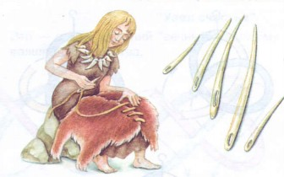

Slide 4
Правила техники безопасности при выполнении ручных работ!
1. Опасности в работе:
повреждение пальцев иглой
или булавкой;
травма руки ножницами;
травма глаз.
2. Что нужно сделать до начала работы:
сосчитать количество иголок и булавок в игольнице;
положить инструменты и приспособления в отведённое для них место.

Slide 5
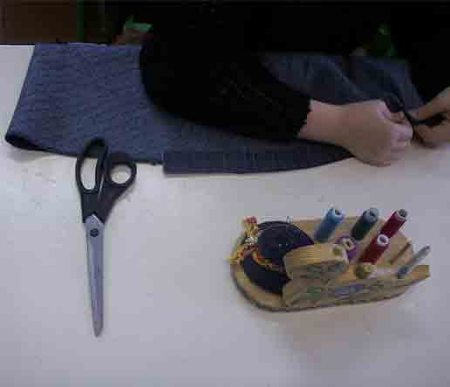
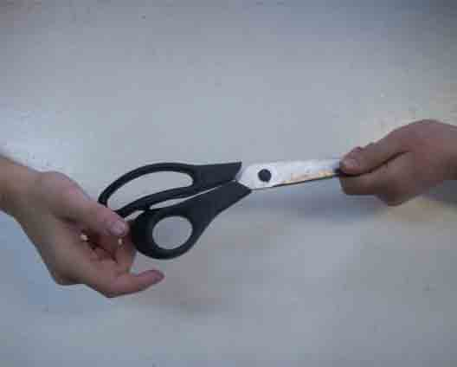
3. Что нужно делать во время работы:
следить за правильной посадкой;
содержать в чистоте и порядке рабочее место;
вкалывать иглы и булавки только в игольницу;
надевать напёрсток на средний палец правой руки, чтобы не уколоть его;
класть ножницы справа с сомкнутыми лезвиями, направленными от себя;
передавать ножницы только с сомкнутыми лезвиями и кольцами вперёд.

Slide 6
4. Что нужно сделать по окончании работы:
посчитать количество иголок и булавок в игольнице. Их должно быть столько, сколько было в начале работы;
убрать рабочее место.

Slide 7
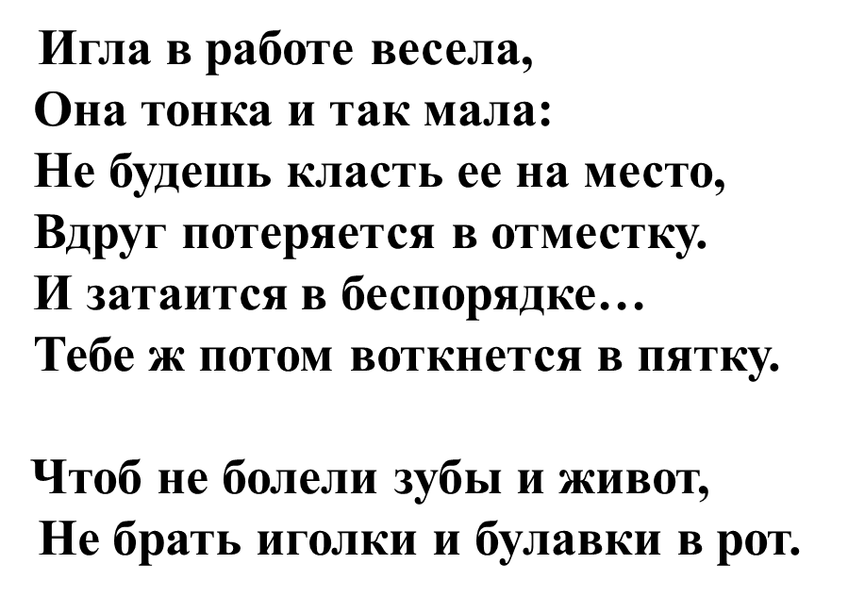
Техника безопасности
Работать ножницами можно, Но только очень осторожно. Не бегай с ними по квартире - Так можно сделать харакири. Коль просит кто-то, не зевай, Вперед колечками подай. Храните ножницы на месте С концами, сложенными вместе

Slide 8
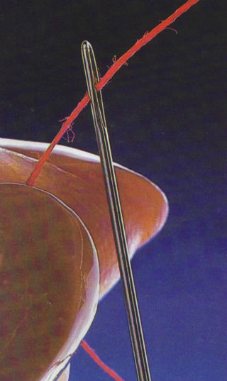

Slide 9
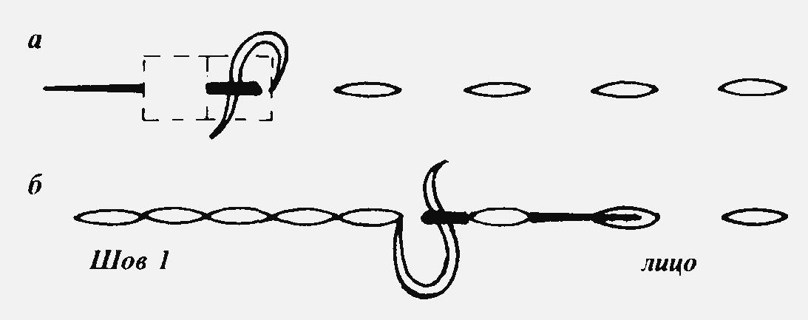
Прямой стежок
Шов "вперед иголку"- это ряд одинаковых стежков, проложенных справа налево.

Slide 10
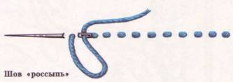
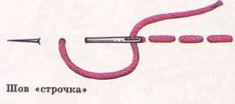
Шов «назад иголку»

Slide 11
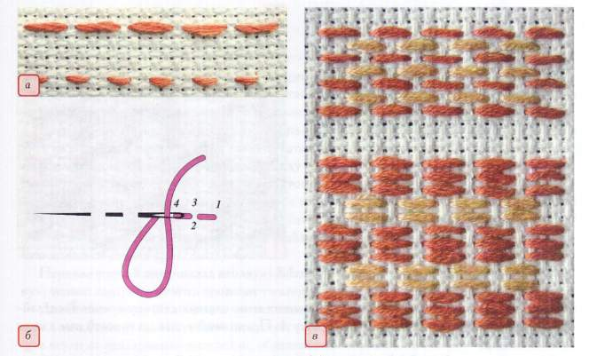

Slide 13
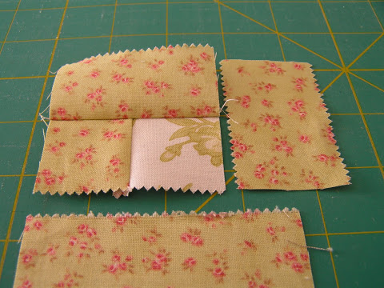

Slide 14
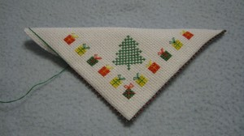
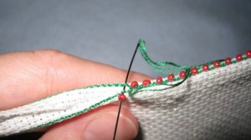
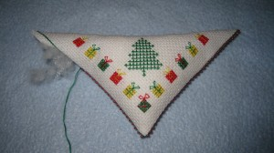
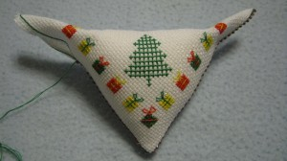
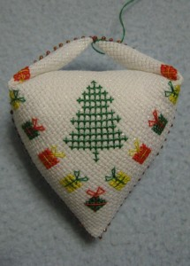
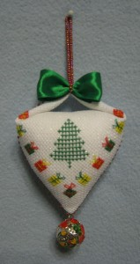

Slide 15
